Slide 1
여러분 엉덩이 아프시죠?
새로운 기분으로 잠깐 기지개 활짝 어때요?
이제 곧 캄보디아팀의 발표가 시작됩니다 :D

Slide 2
캄보디아팀 발표자료
천안커들의 합숙적응기!
18 ~ 30. Jan. 2010
Live in KOREA Nazarene Univ.
while the working period
Their Move in CHEONAN
Copyrights HANA LEE all rights reserved. 2010
Powered by MSPPT 2007 / Adobe Photoshop CS3

Slide 3
우리가 지금껏 함께 한 이 시간들이,
지금부터 함께할 시간들이,

Slide 4

작지만
소중한 날개
가 되었으면 좋겠습니다 :-)
지금부터 시작합니다!

Slide 5
캄보디아팀 발표자료
천안커들의
합숙 적응기!

Slide 6
Contents
천안시 지역 NGO 기관 방문
천안 모이세 - 녹색소비자연대
풀뿌리복지재단 - 복지세상을열어가는시민모임
한빛회 - 깨비지역아동센터
- 천안시장애인보호작업장

Slide 7
Contents
교육을 위한 교육
종이접기 교육
풍선아트 교육
전통놀이 교육
외국인을 위한 한국어 교육법

Slide 8
Contents
캄보디아어 교육

Slide 9
Contents
카쉐어링
카쉐어링의 이해
설문지 제작
설문지 샘플링
Notes:
세가지 과정으로 나눠봤는데요.
가장 먼저 계획을 작성하는 것입니다.
이번에 만들 PPT의 주제는 이런건데, 이건 어떻게 만들어야할까.
어떤 컨셉으로, 어떤 디자인으로 만드는 게 좋을까에서 시작하는 것입니다.
각 슬라이드마다 어떤 내용이 들어갈지, 그 내용을 채우는 과정으로 이해하시면 되겠구요.
저 역시 이 강의자료를 만들면서 A4 5장정도의 플랜을 만들었습니다.
계획없이 PPT를 만들다보면
지금 내가 만드는 게 주제에 맞는 건지 헷갈리때가 있어요.
또는 어떤 내용을 적으려고 생각했었는데, 어느순간 까먹었다거나 할 때.
미리 작성된 플랜을 본다면 그런 문제가 없겠죠?
딱히 형식은 없습니다.
그냥 아이디어 적는 것 처럼 노트에 끄적끄적 적으셔도 좋아요.

Slide 10








캄보디아팀 발표자료
천안시 지역 NGO 단체
합숙 중 방문한 기관은 7군데
엄청 많네;;

Slide 11

캄보디아팀 발표자료
천안 모이세
피부색이 다르고
언어가 다르지만
차이를 인정하고
함께 모이자를
모토로 하여 외국인을 위한
인권보호, 의료지원
다문화 교육, 영상교육 실시

Slide 12
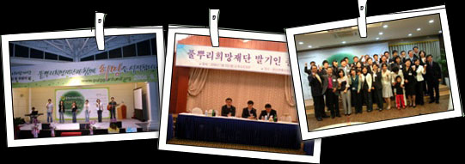
캄보디아팀 발표자료
풀뿌리 희망재단
천안의 복지 활동가 윤혜란씨가 2005년, 아시아의 노벨상으로 불리는 막사이사이상을 수상하고 받은 상금 5만 달러를 기부하면서 시작 이후 233명의 시민들이 발기인으로 참여하여, 3억여 원을 모아 2006년 8월에 설립한
한국 최초의 지역사회재단

Slide 13

캄보디아팀 발표자료
사단법인 한빛회
장애당사자 모임으로 교육・이동・직업을 통해 삶의 기본권을 회복하고,
문화・스포츠・정책제안 등으로 자아실현과 지역사회발전에 기여하여,
장애 당사자의 자립과 삶의 질 향상을
목적으로 하는 단체

Slide 14
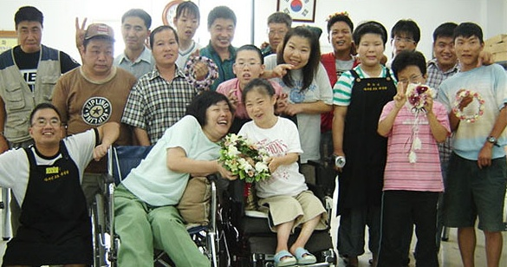
캄보디아팀 발표자료
천안시 장애인 보호작업장
장애인을 대상으로 장애인의 직업적 잠재력을 개발하여 일할 권리와 의무를 확보하여 장애인들의 직업 활동에 따른 직업재활의 기반을 통해 궁극적으로
장애인의 사회통합에 기여하는 단체

Slide 15
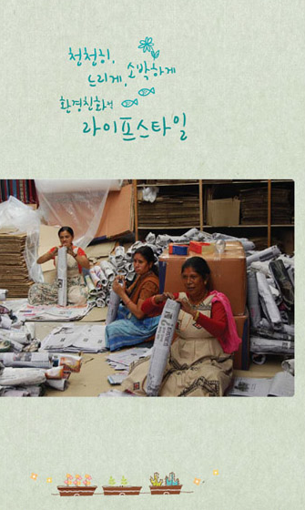
캄보디아팀 발표자료
녹색 소비자 연대
갈수록 심화되고 있는
지구환경위기를
극복하기 위해
소비자들이 함께 환경적인
새로운 생활양식을
확립해 가는 운동단체

Slide 16
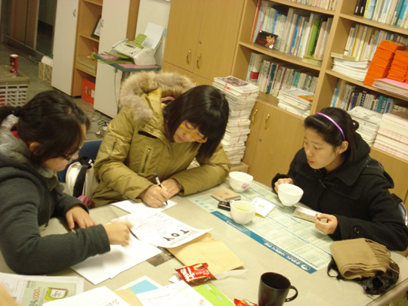
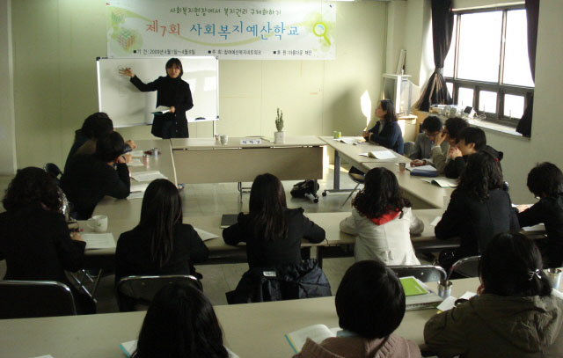
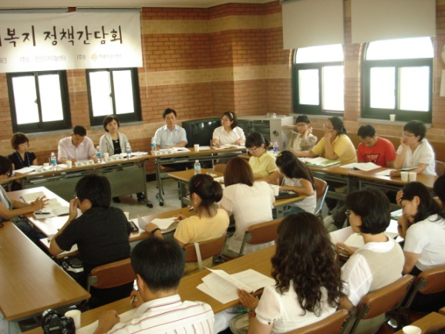
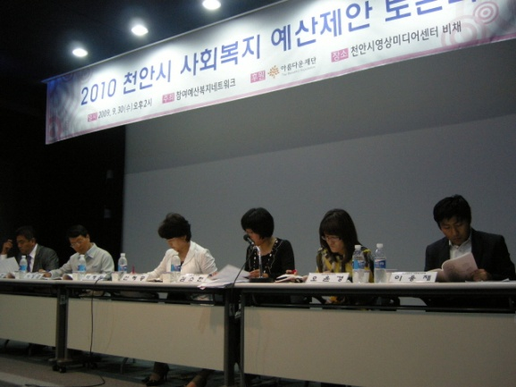
캄보디아팀 발표자료
복지 세상을 열어가는 시민모임
지역사회 모든 시민들이 아름다운 삶을 누릴 수 있는 평등하고 정의로운 복지공동체를 시민 스스로의 힘으로 만들어 나가는
것을 원조하는 단체

Slide 17
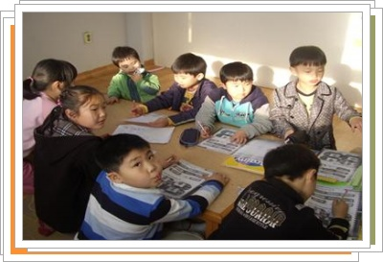
캄보디아팀 발표자료
깨비 지역 아동센터
아동이 편히 쉴 수 있는 공간과 프로그램을 마련하여 아동이 성장하는데 좋은 양분이 될 수 있도록 아동들과 함께 만들어가는
“아이들의 성장파트너”

Slide 18
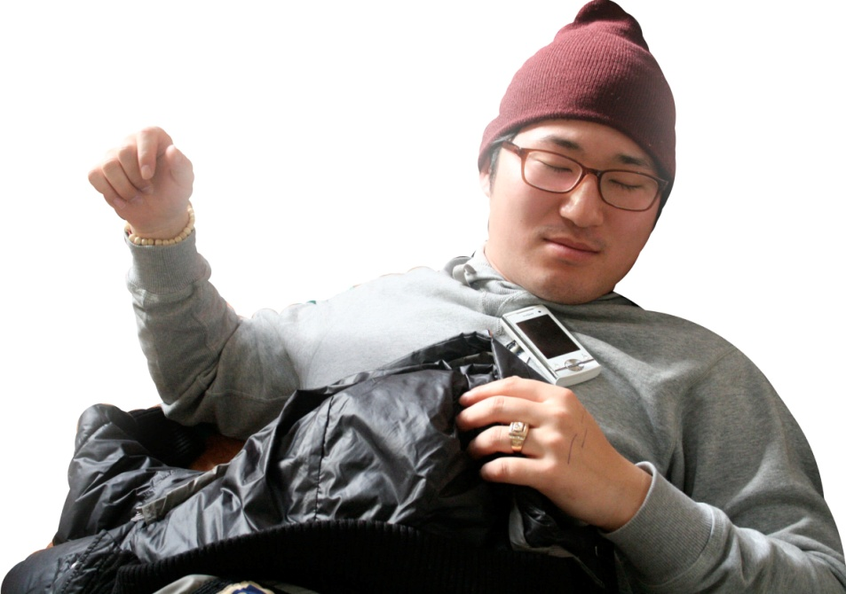
캄보디아팀 발표자료
교육을 위한 교육
자는 건 아니야
다만 바닥이
따뜻할 뿐.
종이 접기 교육
풍선아트 교육
전통놀이 교육
한국어 교육법

Slide 19
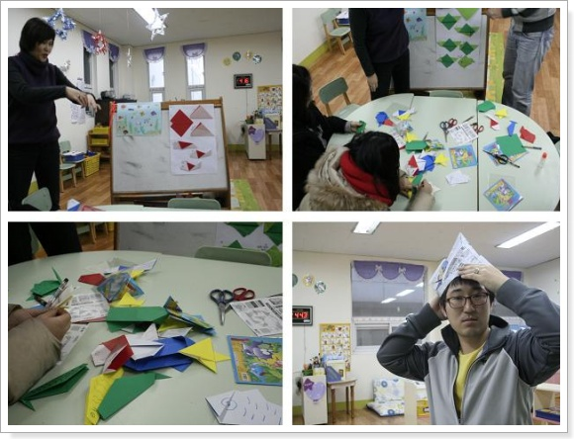
캄보디아팀 발표자료
종이접기 교육

Slide 20
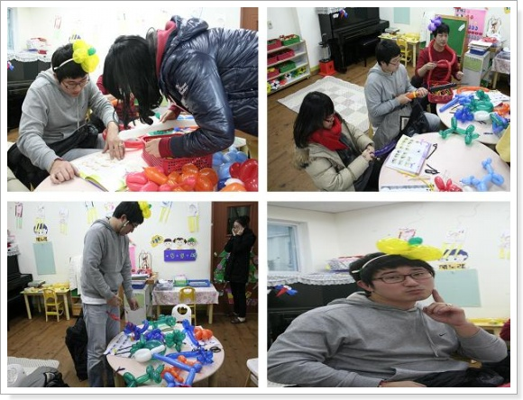
캄보디아팀 발표자료
풍선아트 교육

Slide 21
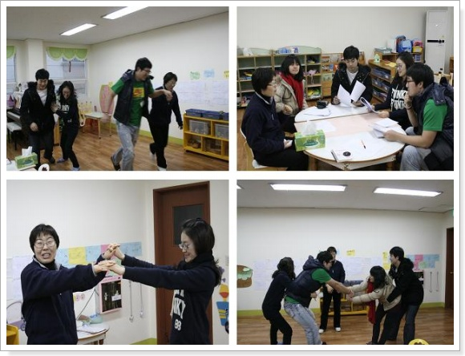
캄보디아팀 발표자료
전통놀이 교육

Slide 22
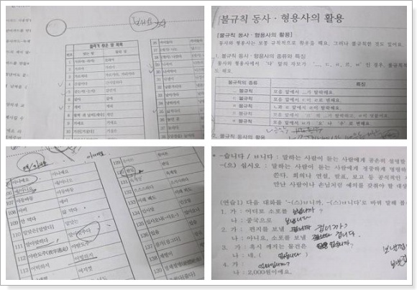
캄보디아팀 발표자료
한국어 교육법

Slide 23
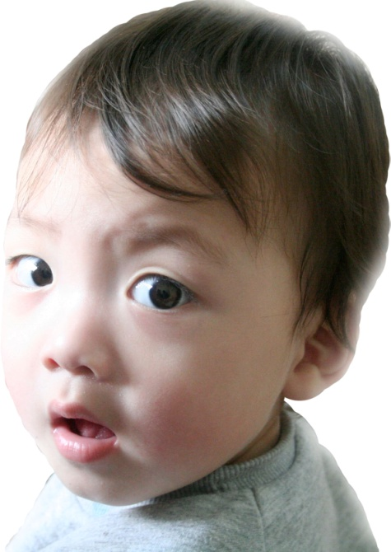
캄보디아팀 발표자료
캄보디아어 교육
공부하세요!
캄보디아어 교육
캄보디아 문화교육

Slide 24
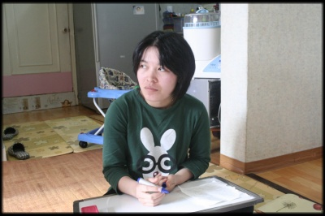
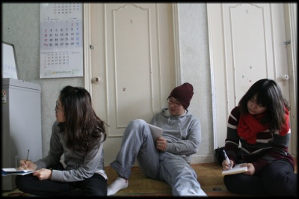
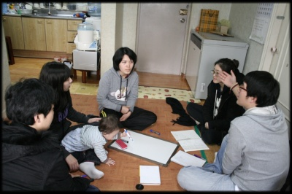
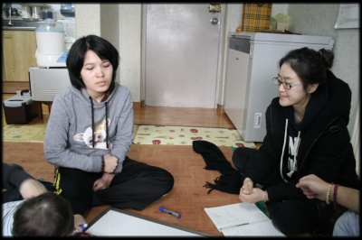
캄보디아팀 발표자료
캄보디아어
하루 3시간 씩
캄보디아 결혼이주여성의 가정 방문을 통해
언어 및 문화 교육 진행

Slide 25

캄보디아팀 발표자료
카쉐어링
흠…카쉐어링은…흠…흠…
카쉐어링의 이해
설문지 제작
설문지 샘플링 실시

Slide 26


캄보디아팀 발표자료
카쉐어링의 이해
카쉐어링(Car Sharing)이란,
자동차를 개인이 소유하지 않고,
공동으로 소유하며,
필요할 때 사용하는 것.

Slide 27
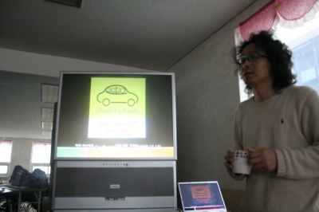
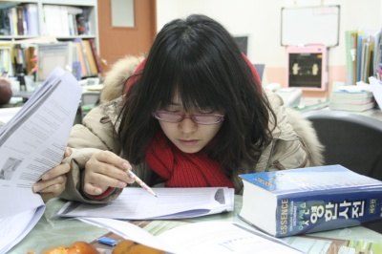
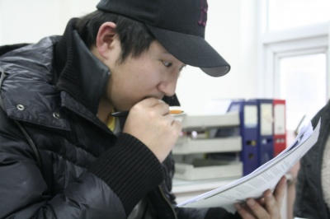
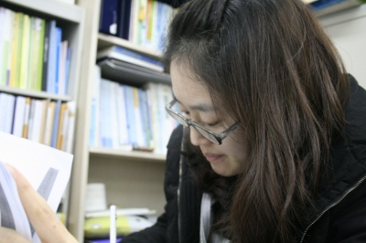
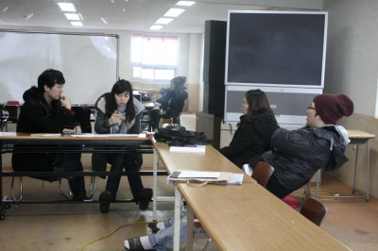
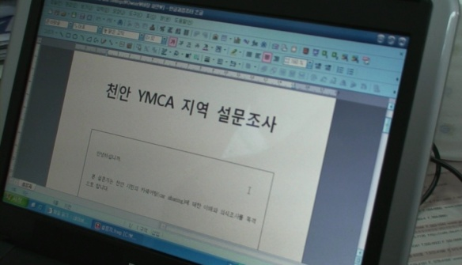
캄보디아팀 발표자료
설문지 제작
카쉐어링에 대한 이론 교육,
100장 가까이 되는 영어 논문 해석,
수십 번의 토론,
수십 번의 수정을 거듭하여,
설문지 제작을 끝마쳤다.

Slide 28
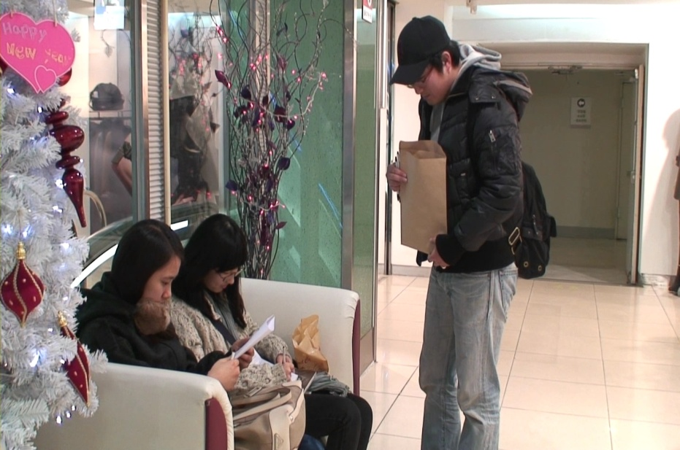
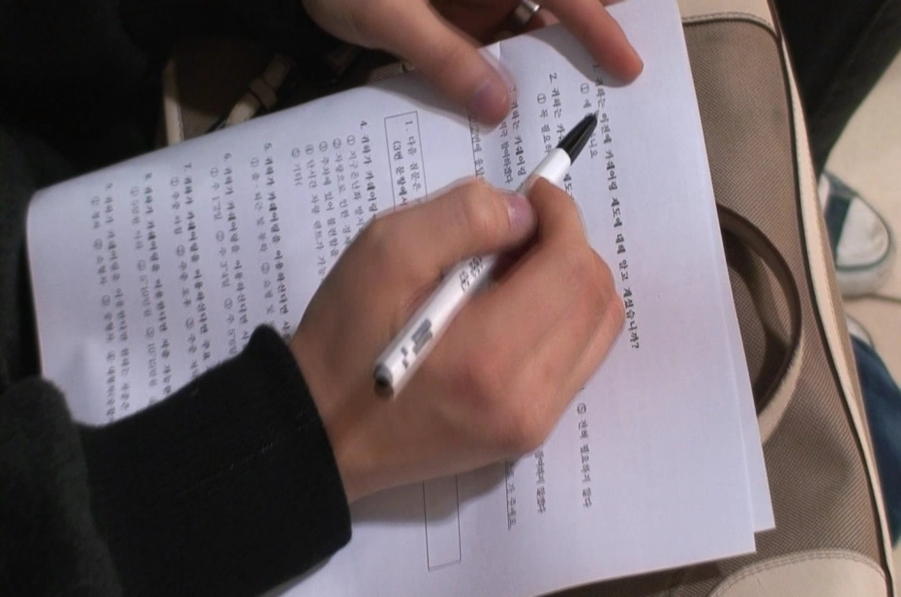
캄보디아팀 발표자료
설문지 샘플링
천안터미널, 교보문고,
공공기관, NGO단체 등에서
다양한 연령, 다양한 장소를 겨냥한
설문지 샘플링 실시

Slide 29
Epilogue
하고싶은 말

Slide 30
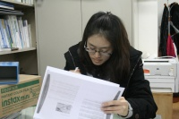
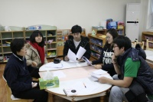
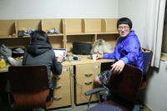
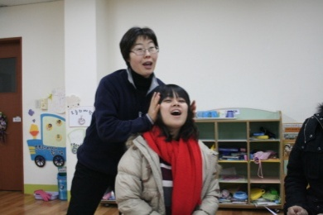
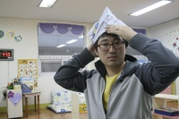
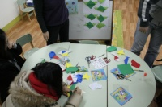
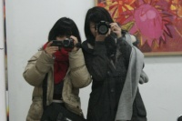
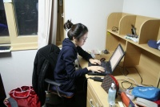
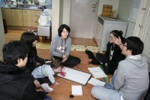
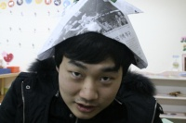
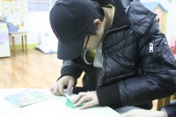
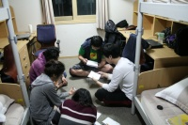
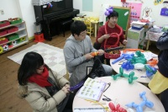
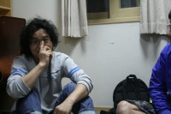
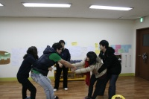
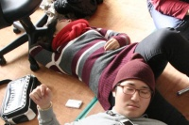
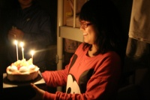
STORY
BOARD
18 ~ 30. Jan. 2010
Live in KOREA Nazarene Univ.
while the working period
Their Move in CHEONAN
Copyrights HANA LEE all rights reserved. 2010
Powered by MSPPT 2007 / Adobe Photoshop CS3

